Slide 1
AirBnB New User Bookings
Licciardello Matteo mat. 799368
Manenti Federico mat. 790032
AA. 2019/20

Slide 2

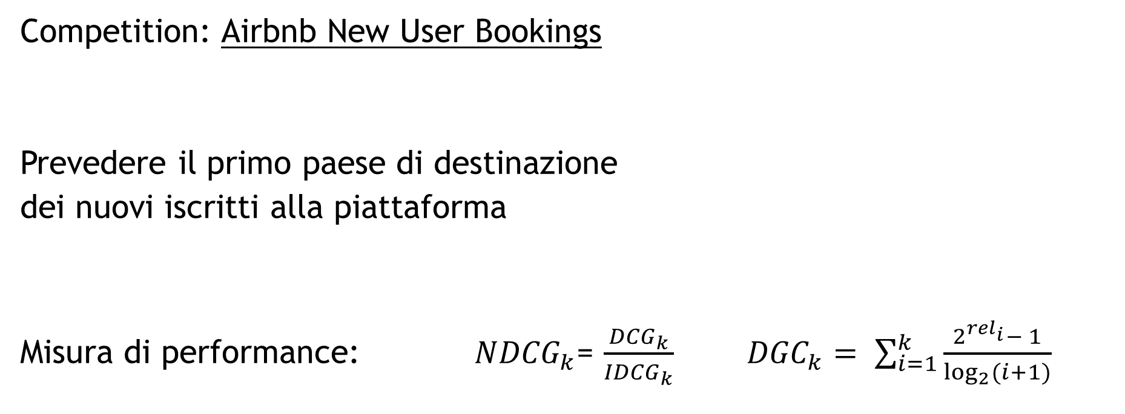
Obiettivo
Competition: Airbnb New User Bookings
Prevedere il primo paese di destinazione
dei nuovi iscritti alla piattaforma
Misura di performance: ${NDCG}_{k}$= $\frac{{DCG}_{k}}{{IDCG}_{k}}$ ${DGC}_{k}= \sum_{i=1}^{k}{\frac{2^{{rel}_{i}}− 1}{\log_{2}{(i+1)}}}$
Università degli Studi di Milano Bicocca, Anno Accademico 2019-2020
1/15

Slide 3


Ambiente e risorse
Risorse
Macchina virtuale Google Colab: 25GB RAM + 68GB Disk
GPU Tesla P100-PCIE-16GB
12 ore di utilizzo continuo
Aggiornamento Obiettivo:
Individuare un modello efficiente rimanendo nei limiti di risorse
Università degli Studi di Milano Bicocca, Anno Accademico 2019-2020
2/15

Slide 4


Dataset
3 dataset utilizzati dei 6 a disposizione:
Train_user.csv
Test_user.csv
Sessions.csv
ID
Date_account_created
Timestamp_first_active
Date_first_booking
Gender
Age
Language
…
Country_destination
User_ID
Action
Action_type
Action_detail
Device_type
Secs_elapsed
Università degli Studi di Milano Bicocca, Anno Accademico 2019-2020
3/15

Slide 5
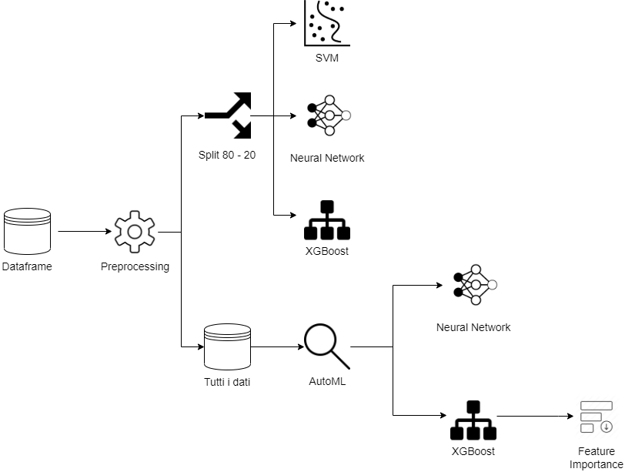
Università degli Studi di Milano Bicocca, Anno Accademico 2019-2020
4/15

Slide 6
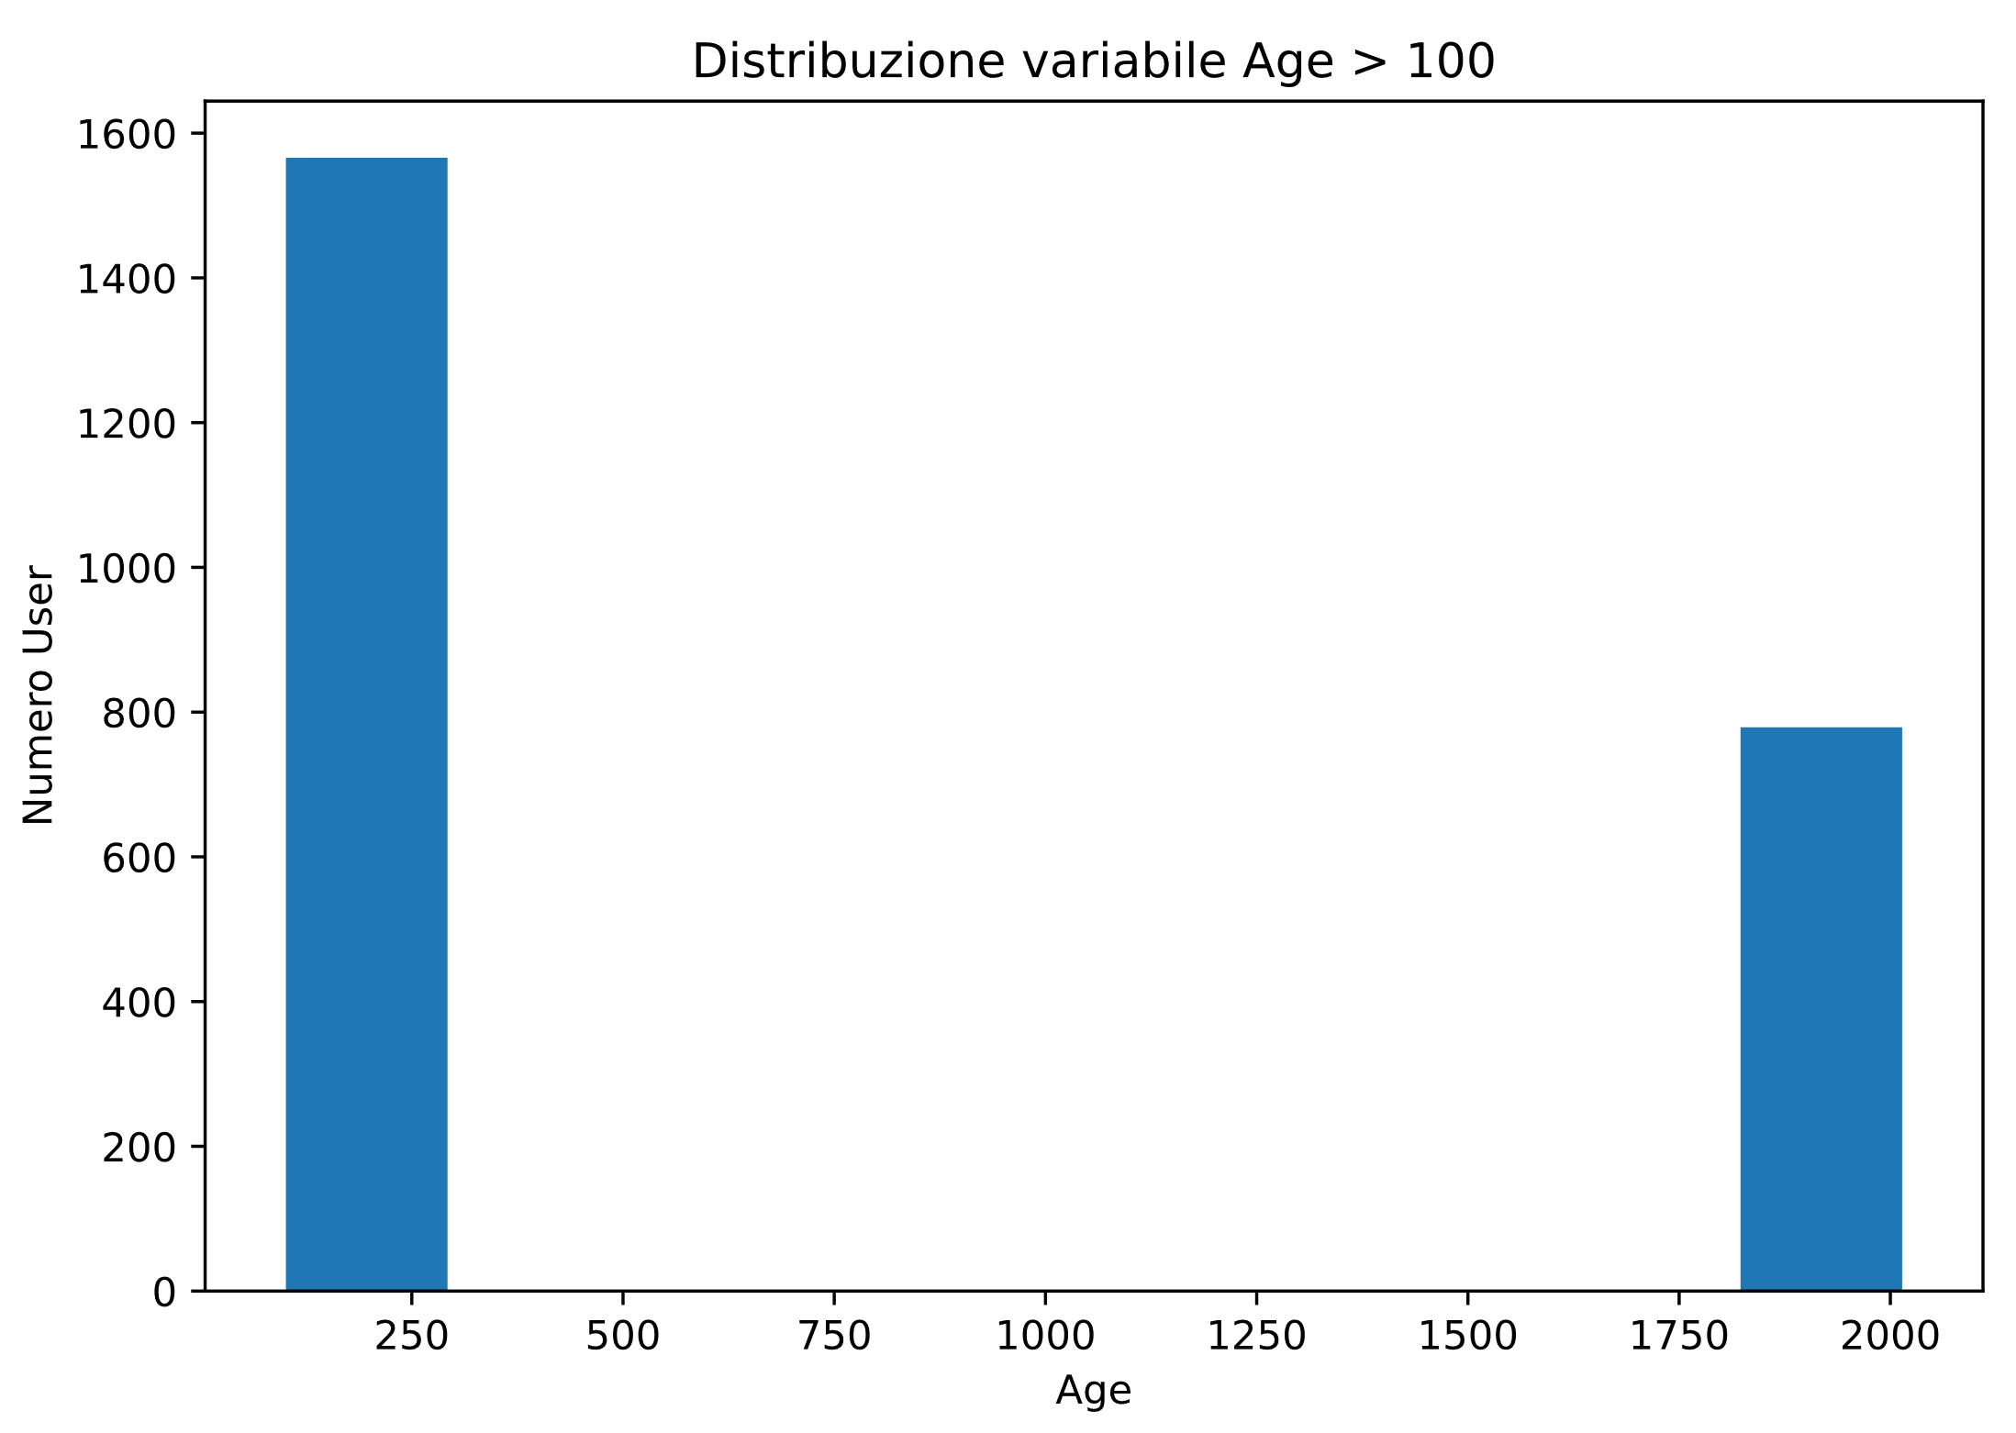
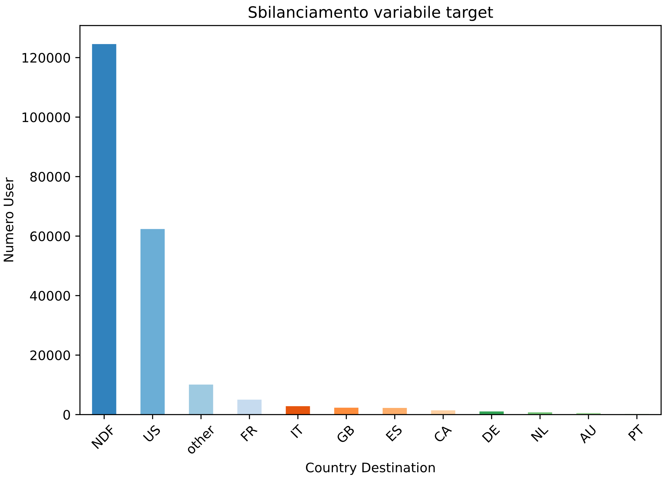
Explanatory Analysis
Valori di alcuni attributi categorici con frequenza quasi nulla
Variabile target sbilanciata
Valori nulli ed errati nella variabile ‘Age’
Università degli Studi di Milano Bicocca, Anno Accademico 2019-2020
5/15

Slide 7

Preprocessing pt.1
Selezione di una soglia minima di frequenza sotto la quale i valori vengono sostituiti con ‘other’
Correzione valori nella variabile ‘Age’
Codifica delle variabili cicliche
Creazione variabile ‘time_lag’
Università degli Studi di Milano Bicocca, Anno Accademico 2019-2020
6/15

Slide 8
Preprocessing pt.2
Creazione di indicatori statistici della variabile ‘secs_elapsed’
Raggruppamento delle azioni per ogni utente
Raccolta informazioni sul tempo di utilizzo del dispositivo
Operazione di join tra dataset train_users.csv e sessions.csv
Standardizzazione variabili continue e creazione dummy
Università degli Studi di Milano Bicocca, Anno Accademico 2019-2020
7/15

Slide 9

Approccio metodologico
Ricerca di diversi modelli che permettano di raggiungere l’obiettivo prefissato
Prima prova: SVM
Kernel RBF e lineare
Prove con diversi iper-parametri
NDCG accettabile
Tempi di elaborazione estremamente onerosi
Università degli Studi di Milano Bicocca, Anno Accademico 2019-2020
8/15

Slide 10

Neural Network
Struttura composta da soli layers Dense
Ottimizzatore Adam
Matrice di pesi
Utilizzo del metodo Validation
Implementazione della callback Early Stopping
NDCG molto buono
Tempi di elaborazione discreti
Università degli Studi di Milano Bicocca, Anno Accademico 2019-2020
9/15

Slide 11

XGBoost
Algoritmo di Gradient Boosting
Indicato per dataset di grandi dimensioni o sbilanciati
Utilizzo del metodo Validation
Implementazione della callback Early Stopping
NDCG molto buono
Tempi di elaborazione eccellenti
Università degli Studi di Milano Bicocca, Anno Accademico 2019-2020
10/15

Slide 12
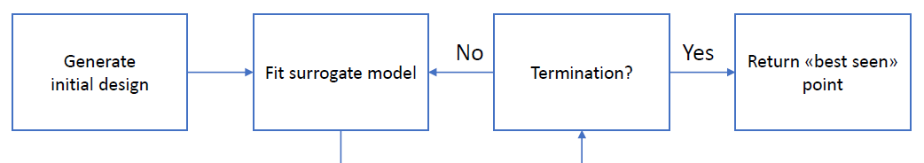
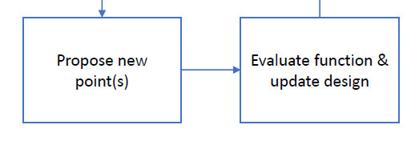
AutoML
Si vuole determinare la combinazione ideale di iper-parametri
Ottimizzazione Bayesiana
Università degli Studi di Milano Bicocca, Anno Accademico 2019-2020
11/15

Slide 13
AutoML
Neural Network
Learning rate: 0.0001 – 0.01
N° neuroni primo layer: 256 – 1024
N° hidden layer: 0 – 3
N° neuroni hidden layer: 16 – 1024
Batch size: 1 - 128
XGBoost
Learning rate: 0.01 – 1
Max depth: 1 – 20
N° alberi: 1 – 100
Delta: 1 - 10
Università degli Studi di Milano Bicocca, Anno Accademico 2019-2020
12/15

Slide 14

Risultati
Modello | Tempo (s) | NDCG Score
Neural Network (EI) | 108.32 | 0.82689
Neural Network (PI) | 112.13 | 0.82800
XGBoost (EI) | 8.82 | 0.83164
XGBoost (PI) | 11.63 | 0.83189
Vincitore competition Kaggle: 0.88697
Risultato ottenuto: 0.88006
Università degli Studi di Milano Bicocca, Anno Accademico 2019-2020
13/15

Slide 15
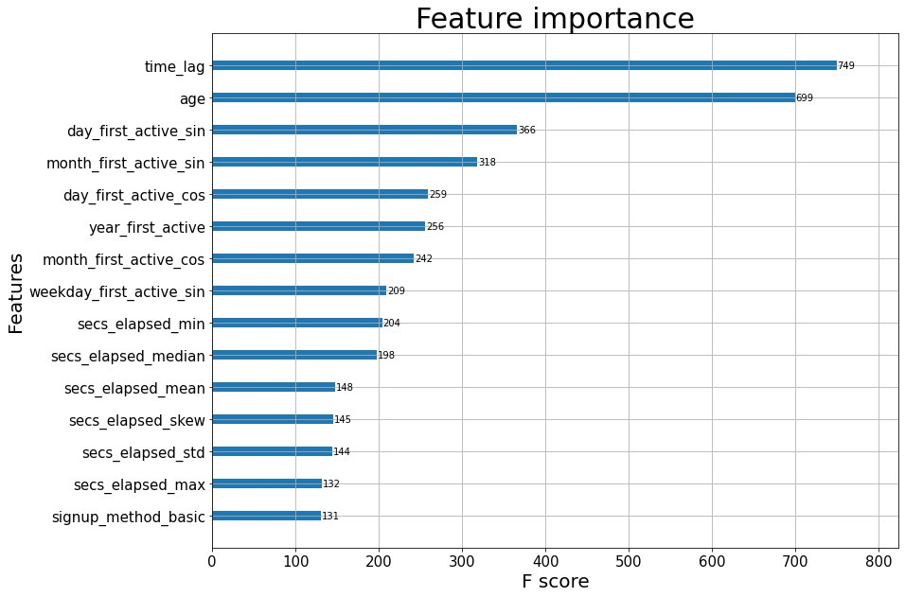
Feature Importance
Si decide di analizzare il modello migliore per comprendere quali siano le feature più rappresentative
Permette di valutare il preprocessing
Fornisce spunti per sviluppi futuri
Università degli Studi di Milano Bicocca, Anno Accademico 2019-2020
14/15

Slide 16


Conclusioni
Osservazioni
Il modello migliore risulta essere XGBoost (PI)
Il preprocessing effettuato risulta efficace
Sviluppi futuri
Creazione di nuove features significative
Applicare un controllo sull’età in fase di registrazione
Università degli Studi di Milano Bicocca, Anno Accademico 2019-2020
15/15

Slide 17

Grazie dell’attenzione

